Slide 1
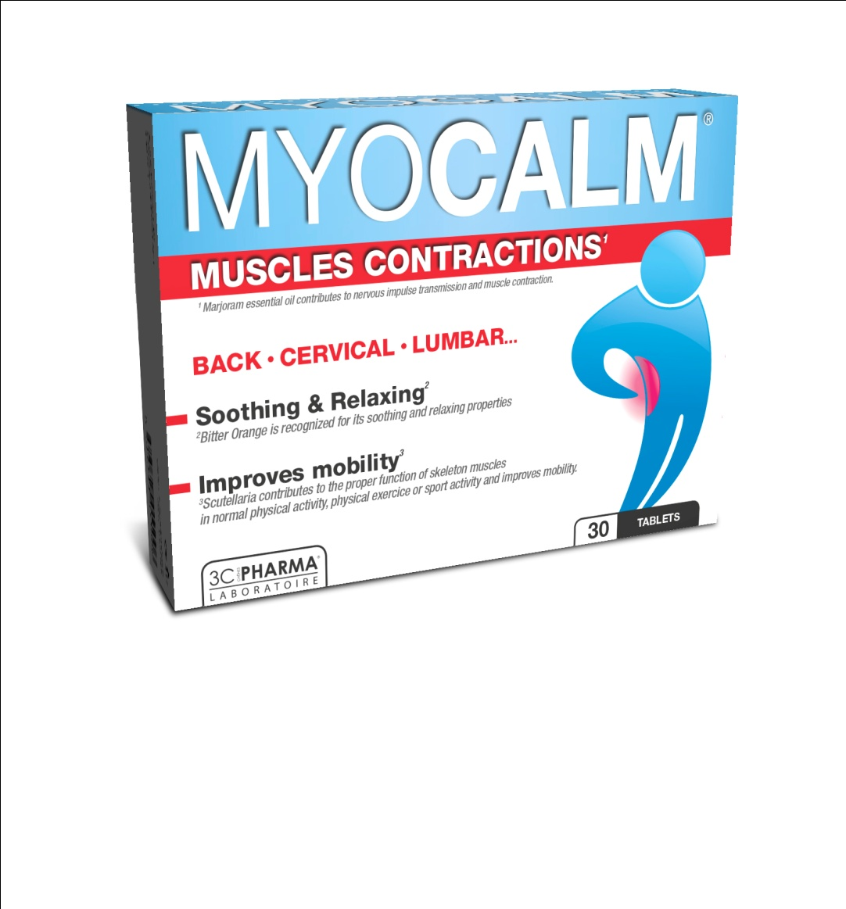
Myocalm u terapiji bolnih stanja
Prof. Dr Siniša MILJKOVIĆ
50. Sekcija Udruženja neurologa Republike Srpske
Trebinje, 26.-29.09.2019

Slide 2
Bol u leđima, mišićne kontrakture
„Bol u leđima“, „bol u donjem dijelu leđa“, „lumbago“, „prolongirana bol u leđima“, „istegnuće“ je često oboljenje koje zahvata leđa od vrata do karlice.
U većini slučajeva radi se o mišićnim kontrakturama.

Slide 3
POVREDA
UPALA
BOL
REFLEKSNI MIŠIĆNI SPAZAM
LOKALNA ISHEMIA
HYPOXIA
STIMULACIJA RECEPTORA ZA BOL
BOL
OGRANIČENI POKRETI

Slide 4
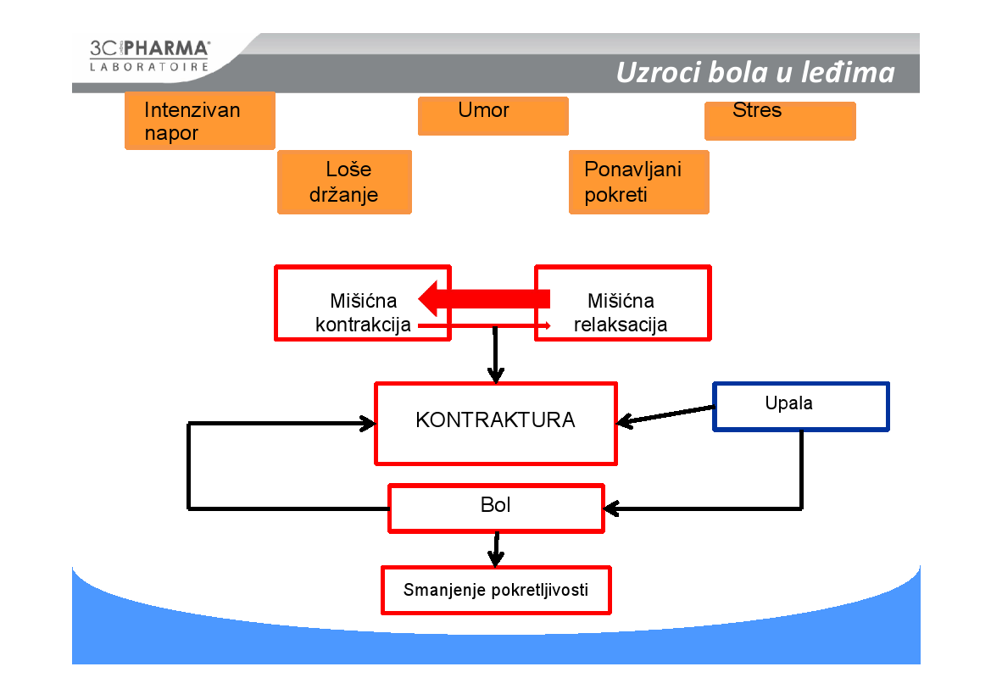

Slide 5
Statistika u Francuskoj
27% muškaraca i 36% žena osjeća bol u leđima
6 miliona posjeta GP svake godine su uzrokovani bolom u leđima
50 000 ljudi dnevno ne obavlja svoj posao adekvatno zbog bola u leđima koji se javlja na radnom mjestu
13 % nesreća na radnom mjestu su povezani sa bolom u donjem dijelu leđa
84% profesionalnih bolesti je u vezi sa muskuloskeletnim poremećajima
Bol u leđima je po učestalosti na drugom mjestu bolova koje su iskusili adolescenti

Slide 6
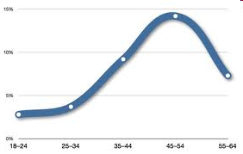
Epidemiologija
Epidemiološke studije procjenjuju trenutnu prevalenciju bola u leđima 25%, šestomjesečnu prevalenciju oko 64%, te životnu prevalenciju oko 79%.
U najvećem broju slučajeva (oko 90%) se radi o idiopatskom, nespecifičnom bolu donjeg dijela leđa.
Bol uzrokovana hernijacijom diska u 3 do 5% slučajeva
Primarni i metastatski tumori, infekcija i inflamatorni procesi, prelomi pršljenova, sindrom kaude ekvine su uzroci u manje od 1% slučajeva bola u leđima.

Slide 7
Myocalm
Biljni miorelaksans sa analgetskim i antiinflamatornim djelovanjem. Sadrži više biljaka koje ispoljavaju navedeni efekat:
1.Brzo olakšanje:
antiinflamatorno dejstvo pokazuju eterično ulje mažurana, piperin , kurkumin
analgetski efekat se postiže ekstraktom lista gorke narandže, bijelom vrbom i eteričnim uljem mažurana

Slide 8
Myocalm
2. Tretiranje uzroka mišićnih grčeva
smanjenje stresa - kombinacija Mg i ekstrakta lišća narandže
neuronska aktivnost se postiže s ekstraktom grozničice i taurina preko GABA receptora
jonska ravnoteža- K, Ca, Mg

Slide 9
MYOCALM
List gorke narandže 250 mg
Ekstrakt grozničice 200 mg 1100 mg
Esencijalno ulje mažurama 120 mg
Bijela vrba 50 mg
Kurkumin 50 mg 1157 mg
Piperin 5,5 mg 144,5 mg
Taurin 50 mg
Kalcij 129 mg
Kalij 80 mg
Magnezij 56,9 g/mg

Slide 10
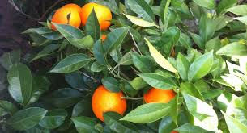
List gorke narandže (Petitgrain- Citrus aurantium ssp. amara)
Eterično ulje listova je vrlo jak spazmolitik te se koristi kod mišićnih grčeva i bolova.
Djelotvoran je kod upale mišića nakon sportskih aktivnosti, bolnih mišića nakon dugotrajnog sjedenja u neispravnom položaju i slično.

Slide 11
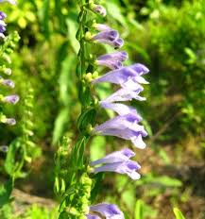
Grozničica- Kineski šišak- Dorwest
Grozničice-kapice (rod Scutellaria) kao prirodni lijek za smirenje, koristi i kao biljni lijek za upale i traumatske povrede.
Ova se biljka koristi tradicionalno u kineskoj medicini za liječenje raka.

Slide 12
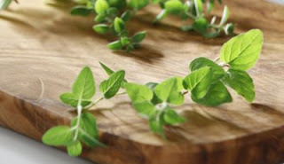
Mažuran- Origanum majorana
Danas se koristi u poboljšanju probave, bolne menstrualne cikluse, smirenje, nervozu, bolesti disajnih puteva.

Slide 13
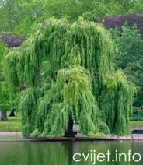
Bijela vrba- Salix alba
Najpoznatiji sastojak kore vrbe je salicin (prirodni aspirin).
Koristi se u liječenju visokih temperatura, upalnih procesa i reumatskih tegoba, za zaustavljanje krvarenja...

Slide 14
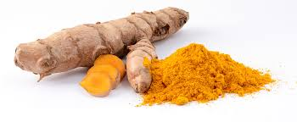
Kurkumin
Kurkumin, «sveti prah», kako ga u Indiji zovu, zbog čudesnog učinka na cijeli organizam.
Časopis Oncogene 2004. godine objavio je studiju u kojoj je utvrđeno da je kurkumin efikasna alternativa za sve antiinflamatorne lijekove, poput aspirina, ibuprofena
Istraživači na Tajlandu su otkrili da kurkumin pomaže u prevenciji dijabetesa
Desetak studija pokazalo je da poboljšava pamćenje i potiče koncentraciju.
Kurkumin je jednako efikasan u uklanjanju simptoma depresije, baš kao i generički Prozac.

Slide 15
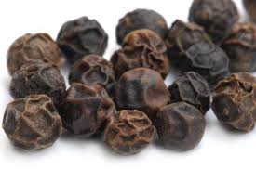
Piperin
Biber sadrži supstancu piperin koja ubrzava metabolizam i povećava broj kalorija koje sagorevate.

Slide 16
Taurin
Taurin je prirodni spoj dvije aminokiseline
Postoje indicije za potencijalnu primjenu taurina u očuvanju normalne mišićne funkcije u starih osoba.

Slide 17
Kalcijum
Suplementacija Ca uz vitamin D dokazano smanjuje rizik nastanka fraktura starijih.
Pomaže u prevenciji alergije, depresije i PMS-a te ublažava bolove mišića i zglobova.

Slide 18
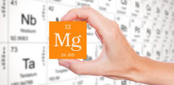
Magnezijum
Bez prisustva magnezija, kalcij se samo taloži na nepotrebnim mjestima, te tako čini dodatnu štetu za naš organizam.
Magnezijum opušta mišiće i širi krvne sudove
Doprinosi detoksikaciji organizma

Slide 19
Myocalm
Indikacije:
- acc bolna stanja praćena spazmom,
- rehabilitacija,
- cervikalni,
- lumbalni sindrom,
- kontrakutre,
- bol u listovima nogu,
- izlaganje prevelikom naporu,
- stres...

Slide 20
Myocalm
Prednosti:
- poboljšanje u roku jednog sata,
- poboljšana pokretljivost,
- trajni efekti,
- bez neželjnih efekata,
- nema kontraindikacija,
- ne stupa u interreakciju sa drugim lijekovima,
- nema vremensko ograničenje upotrebe,
- mogu ga koristiti djeca iznad 6 god.

Slide 21
Myocalm
Doziranje: 1-2 tablete dnevno, bez vremenskog ograničenja upotrebe
Pakovanje 30 tbl

Slide 22
MYOCALM ZA POKRET SA ☺
Hvala Vam na pažnji!

